Slide 1

Informe COVID-19
Caso de Uso PowerBI Avanzado

Slide 2

Modelado de datos
Fuente, Modelado y Storytelling de los datos

Slide 3
Fuente de datos
GitHub: COVID-19 Data Repository by CSSE
Raw Data
CSV
2 Fuentes diferentes
US se queda fuera
Confirmed
Deaths
Tabla procedente de Wikipedia
Países y el número de habitantes por cada uno
Wikipedia: Countries and Population

Slide 4




Objetivos del Informe
Control en tiempo real del Covid-19
Estudio del Impacto de la vacunación
Análisis del impacto demográfico
Análisis del impacto geográfico

Slide 5


Modelo de datos inicial
3 tablas diferentes sin relaciones aparentes
Diferentes países, sin estandarización
Atributos por tabla
Wikipedia: País/Región y Población
Confirmed: País/Dependencia, Lat. y Long., Fecha y Nº casos
Deaths: País/Dependencia, Fecha y Nº fallecidos

Slide 6

Modelo de datos final
3 tablas con relaciones 1-N
Países estandarizados utilizando lenguaje M
Modelo Estrella
Date
Tabla calculada DAX
Tabla Dimensión
Countries
Tipado y filtrado
Merge: Lat y Long
Tabla Dimensión
COVID
Tipado y filtrado
Unpivot de las fechas
Merge: Confirmed y Deaths
Tabla Hechos

Slide 7
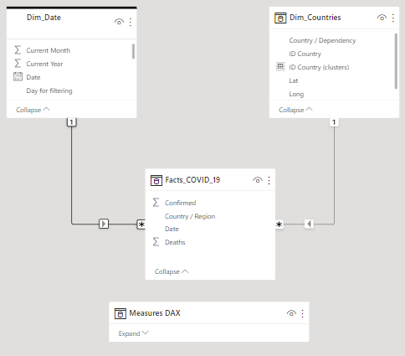
Modelo Estrella

Slide 8

KPIs y Métricas
Utilizando DAX

Slide 9



KPIs principales
% Affected Rate
% Mortality Rate
% Diferencia de confirmados/fallecidos en el último día
% Diferencia de confirmados/fallecidos en los últimos dos meses
Last Update
Nº confirmados/fallecidos

Slide 10

Dashboard PowerBI
Estructura, páginas y aspectos gráficos

Slide 11
Estructura del informe
3 Páginas principales
Situación global
Mapa global
País (drill through)
Objetivo: Imagen global de la evolución del COVID
KPIs, gráficos de evolución temporal y cuantitativos y una tabla
Objetivo: Estudio de la expansión geográfica
KPIs y mapa global según confirmados
Objetivo: Estudio de un país en específico por medio de drill through
KPIs y gráficos de evolución temporal
Página Tooltip con resumen de los datos principales de cada país

Slide 12
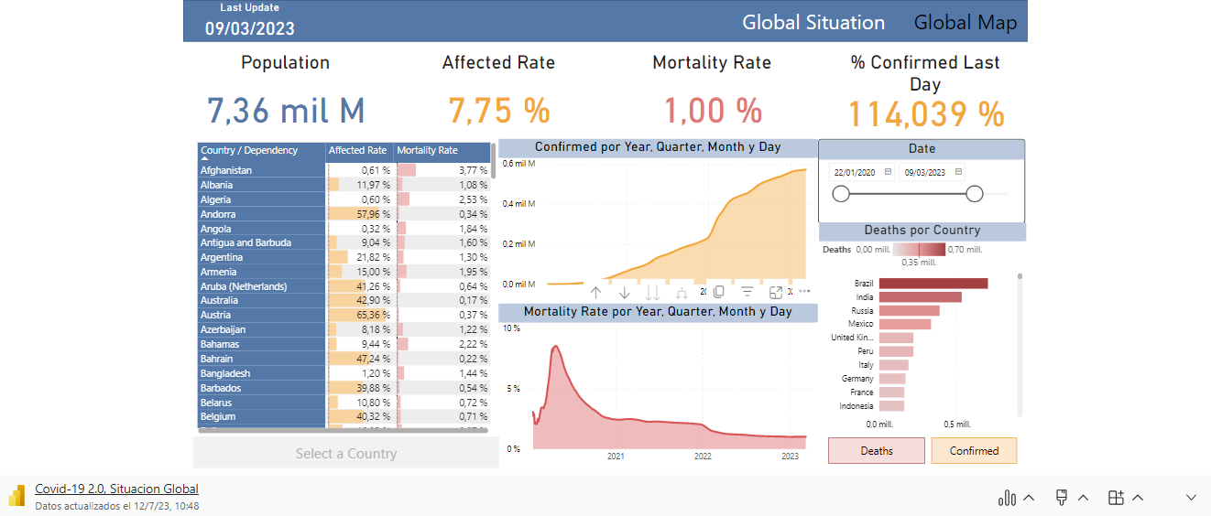
Informe

